Slide 1
强化学习基础及其在聊天中的应用
2019年4月23号
黄佳恒

Slide 2
强化学习视频教程参考：
https://www.bilibili.com/video/av45015646?from=search&seid=12288774425197719628
https://www.bilibili.com/video/av45357759?from=search&seid=17325148659878083078

Slide 3
监督学习一般需要一定数量的带标签的数据。在很多的应用场景中，通过人工
标注的方式来给数据打标签的方式往往行不通。
比如：
我们通过监督学习来训练一个模型可以来自动下围棋，就需要将当前棋盘的状态作为输入数据，其对应的最佳落子位置（动作）作为标签。训练一个好的模型就需要收集大量的不同棋盘状态以及对应动作。这种做法实践起来比较困难，一是对于每一种棋盘状态，即使是专家也很难给出“正确”的动作，二是获取大量数据的成本往往比较高。
对于下棋这类任务，虽然我们很难知道每一步的“正确”动作，但是其最后的结果（即赢输）却很容易判断。因此，如果可以通过大量的模拟数据，通过最后的结果（奖励）来倒推每一步棋的好坏，从而学习出“最佳”的下棋策略，这就是强化学习。

Slide 4
Agent：
智能体是整个强化学习系统核心。它能够感知环境的状态（State），
并且根据环境提供的奖励信号（Reward），通过学习选择一个合适的动作
（Action），来最大化长期的Reward值。简而言之，Agent就是根据环境提
供的Reward作为反馈，学习一系列的环境状态（State）到动作（Action）
的映射，动作选择的原则是最大化未来累积的Reward的概率。选择的动作
不仅影响当前时刻的Reward，还会影响下一时刻甚至未来的Reward，因此，
Agent在学习过程中的基本规则是：如果某个动作（Action）带来了环境的
正回报（Reward），那么这一动作会被加强，反之则会逐渐削弱，类似于
物理学中条件反射原理。

Slide 5
Environment：
环境会接收Agent执行的一系列的动作（Action），并且对这一系列的动作的好坏进行评价，并转换成一种可量化的（标量信号）Reward反馈给Agent，而不会告诉Agent应该如何去学习动作。Agent只能靠自己的历史（History）经历去学习。同时，环境还像Agent提供它所处的状态（State）信息。

Slide 6
Reward：
环境提供给Agent的一个可量化的标量反馈信号，用于评价Agent在某一个时间步所做action的好坏。强化学习就是基于一种最大化累计奖赏假设：强化学习中，Agent进行一系列的动作选择的目标是最大化未来的累计奖赏。

Slide 7
State：
状态指Agent所处的环境信息，包含了智能体用于进行
Action选择的所有信息，它是历史（History）的一个函数：St = f（Ht）。

Slide 8
State：
状态指Agent所处的环境信息，包含了智能体用于进行
Action选择的所有信息，它是历史（History）的一个函数：St = f（Ht）。

Slide 9
对话系统：是为了某种目的设计的用以与人类对话的机器，这种目的可以是为了特定的任务，
也可以是简单的与人聊天，前者就是任务型对话，后者为非任务型对话系统。
任务型的对话：主要为了一个特定的目标进行对话，比如常见的订飞机票、订餐等。
对于任务型对话工业界主要实现方案还是为pipeline的方式，即按照SLU、DST、DPL和NLG
的方式组织整个对话系统，在学术界上end-to-end的方式也越来越受到关注，与pipeline不同，
end-to-end模型使用一个模块，并与结构化的外部数据库交互。
非任务型的对话：则类似于微软小冰和人进行一些聊天。非任务型的对话主流实现方案有两种：
生成式和检索式。随着seq2seq模型的越来越成熟，生成式方案也越来越受到关注，这种方法
是把对话任务看成是一种翻译任务，认为Q（人说的话）和A（机器的回复）是两种语言。
检索式则是系统有很多训练数据，其中包括扩展问题（每个问题都对应一个标准问）、
答案（每个标准问对应一个答案），当用户说一句话时，则系统用这句话作为query在训
练集中进行检索和排序得到匹配的问题，最后根据这个问题的标准问查询答案。当然也有
这两种方式的结合，即使用生成式生成候选的答案，再使用检索式进行匹配和排序得到精准回答。

Slide 10
SLU：
SLU：把自然语言转换成机器可以处理的领域(domain)/意图(intention) 和槽植对(slot-value pairs)，他的输入是代表用户输入Utterance的Xn，输出是Un。
Xn就是用户说的话，一般是几个到几十个词。
Un=（In, Zn), In是intention，Zn是槽植对。
In=f(Xn) , 就是意图分类，一般分类方法都行，也可采用DBN、DCN等方法。
Zn=f(Xn)，Zn = {𝑧1,𝑧2,𝑧3…}，是序列标准问题，传统的CRF、HMM都行，RNN、LSTM、GRU等也可以。
另外为了解决领域数据不足的问题，SLU还有很多迁移学习(Transfer Learning)方面的工作。比如实例迁移、模型适配、参数迁移、领域关系迁移等。

Slide 11
DST：
作用是根据领域(domain)/意图(intention) 、槽值对(slot-value pairs)、之前的状态以及之前系统的Action等来追踪当前状态。它的输入是Un、An-1和Sn-1，输出是Sn。
S𝑛 = {Gn,Un,Hn}，Gn是用户目标、Un同上、Hn是聊天的历史，Hn= {U0, A0, U1, A1, ... , U𝑛−1, A𝑛−1}，S𝑛 =f(S𝑛−1,A𝑛−1,U𝑛)。
DST涉及到两方面内容：状态表示、状态追踪。具体方法和论文后续我会一一放出(其实早就整理好了，还在想用什么形式来出更容易理解，有好的建议的欢迎提出来)。
另外为了解决领域数据不足的问题，DST还有很多迁移学习(Transfer Learning)方面的工作。比如基于特征的迁移学习、基于模型的迁移学习等。
DPL( 也叫DPO)基于当前状态(state)决定系统需要采取action。它的输入是Sn，输出是An。
S𝑛 = {Gn,Un,Hn}，An是系统的Action，A𝑛 ={Dn, {Ai, Vi}}，Dn是对话类型，Ai、Vi是第i轮对话的attribute和其value。DST一般会建模成强化学习或深度强化学习(从不同维度区分的话有非常多的变种，后面一一介绍)。
另外为了解决领域数据不足的问题，DPL还有很多迁移学习(Transfer Learning)方面的工作。比如线性模型迁移学习、高斯过程迁移学习、BCM迁移学习等。

Slide 12
NLG：
把系统的Action转换成用Yn表示的自然语言形式的系统response。它的输入是An，输出是Yn。NLG方法非常多，比如基于规则的、基于模板的、基于短语的、基于token的、基于句法树的( 变种也不少，不过大同小异，大多是trick层面的)、基于corpus的、基于神经网络的(变种很多，如RNN、RNN+CNN、RNN+LM、LSTM+SC等)、基于神经网络+句法树的等等，后续会一一介绍。
其中A𝑛 ={Dn, {Ai, Vi}}，Yn = {y1,y2,y3…}，yi是第i轮的系统回复(response)。
另外为了解决领域数据不足的问题，NLG还有很多迁移学习(Transfer Learning)方面的工作。比如线在 原始领域预训练然后在目标领域(Target domain)做fine-tuning、基于实例的迁移学习、基于参数的迁移学习等。
为了在抽象的建模的基础上加深理解，看个小例子：
𝑿1：I would like a cup of coffee.
𝒀1：What coffee would you like?
𝑿2：What coffee do you serve?
𝒀2：We serve Espresso, Americano, Latte, Mocha, etc.
𝑿3：I would like a cup of Latte.
𝒀3：Hot Latte or Iced Latte?
𝑿4：Hot Latte.
𝒀4：What cup size do you want?
𝑿5： Tall.
SLU：
输入：𝑿𝟑=“I would like a cup of Latte.”，
输出：U𝟑={L3, 𝒁3}，其中L3: Intention=Order、𝒁3: {CoffeeType=Latte}

Slide 13
SLU：
输入：𝑿𝟑=“I would like a cup of Latte.”，
输出：U𝟑={L3, 𝒁3}，其中L3: Intention=Order、𝒁3: {CoffeeType=Latte}
DST：
输入：
S2 ={G2, U2, H2}, 其中 ：
G2= {CoffeeType=?, Size=?, Temp=?}
U2={Intention=Ask, {CoffeeType=?}}
H2 ={U1, A1}
A2={Action=Inform, {CoffeeType=Espresso, Americano, Latte, Mocha}}
U3 ={Intention=Order, {CoffeeType=Latte}}
输出：
S3 ={G3, U3, H3}, 其中 ：
G3= {CoffeeType=Latte, Size=?, Temp=?}
U3={Intention=Order, {CoffeeType=Latte}}
H3 ={U1, A1, U2, A2}
DPL:
输入是S3，输出A3= {Action=Ask, {CoffeeType=Latte, Temp=?}}
NLG：
输入A3，输出Y3= "Hot Latte or Iced Latte?”。

Slide 14
1. 任务型多轮会话
reward：继续聊天、退出、下单
action：反问用户信息。
如：从哪里出发？
到哪里去？
两个任务：
Action policy:系统如何给出合适的回复（反问是否单身或者可否红娘给你联系）
Belief tracker：如何抽取slot（槽，例如对应着我们的 意图槽：单身、在忙等）状态
2. 闲聊型多轮会话
reward：
聊的回合越多越好

Slide 15
强化学习三个模块
数据预处理层：分词、实体抽取
对话管理层：强化学习
任务生成层
强化学习模块：
Intent network：处理用户的输入
Neural belief tracker：记录slot（槽）信息
Policy network：反问哪个slot（是否是单身、可否打电话）

Slide 16
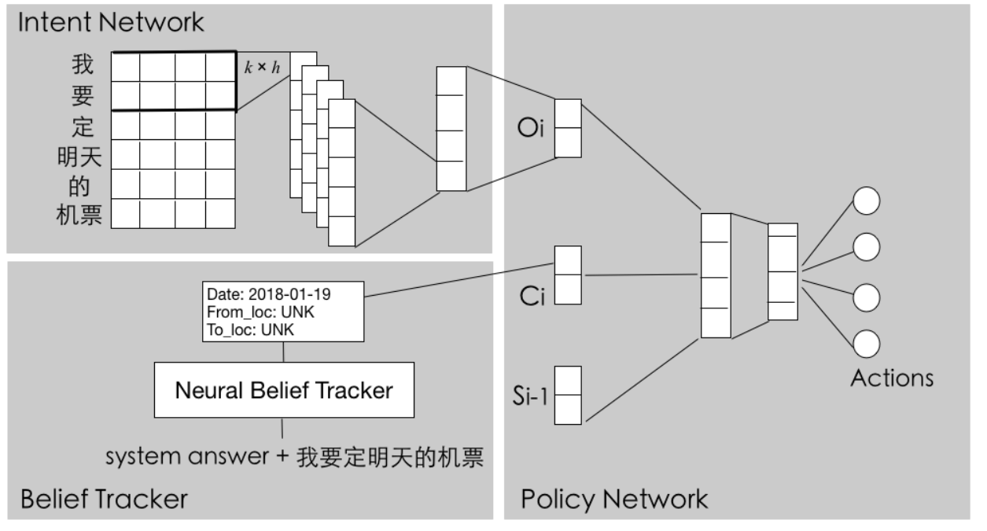

Slide 17
Intent Network
CNN做特征抽取
Belief Tracker
BiLSTM-CRF做NER，用来抽取slot（槽）
Policy Network
Episode:
在阿里中，系统第一次判断当前用户意图是“购买机票”，这个就是一个episode的开始，如果用户购买了机票或者退出的话，认为episode结束
Reward
不能让模型去直接上线学习，这样户体验比较差

Slide 18
Thank you

